Slide 1
Derivadas
Introdução
Matemática Aplicada II

Slide 2
Objetivos da Aula
Taxa de Variação
Introdução a Derivadas
Derivadas Importantes

Slide 3
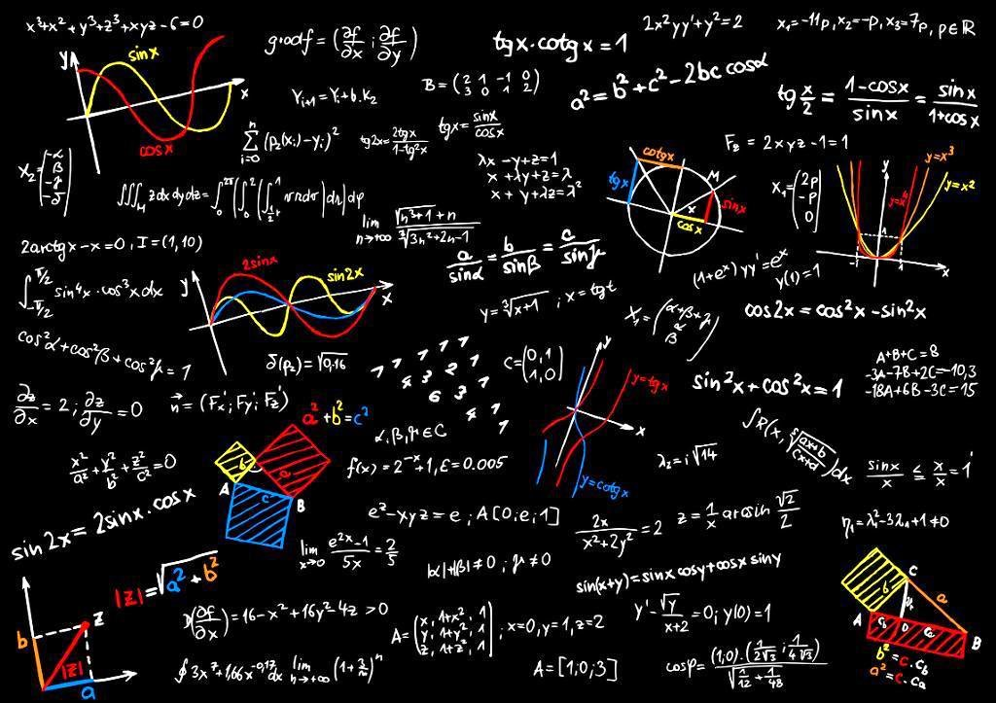
INTRODUÇÃO

Slide 4
Questões em Aberto
O que é uma reta tangente e uma reta secante?
Numa função, o que significa dizer que o coeficiente de retas tangente e secante são iguais?
Qual a definição de derivada?
O que é? Para que serve? Onde se aplica uma derivada?

Slide 5
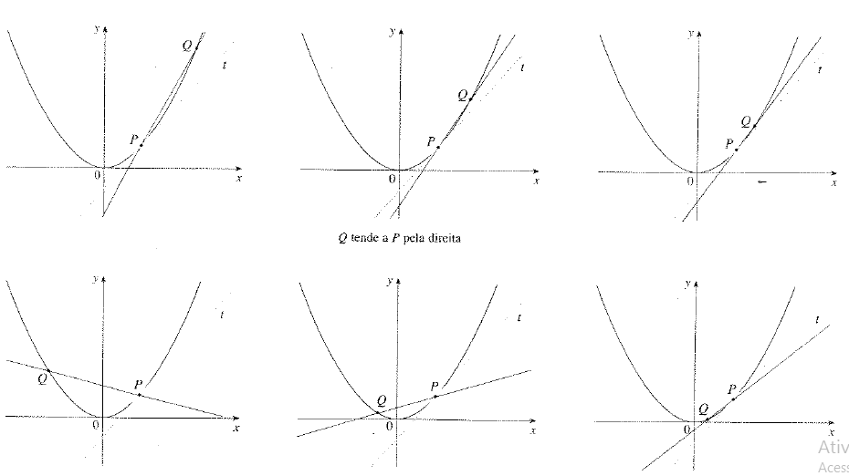
Reta Tangente- aquela que se aproxima da função em apenas um ponto Reta Secante- aquela que se aproxima e corta a função em dois pontos
O ponto P se aproximando do Q.
A inclinação da secante igual a tangente
Pág 77- Stewart

Slide 6
História Derivadas
O conceito foi introduzido em meados dos séculos XVII e XVIII em estudos de problemas de Física
Destacam-se Isaac Newton, Leibniz e Lagrange

Slide 7
O que é uma derivada?
É a taxa de variação de uma variável y em relação a x
A velocidade instantânea é a derivada da posição em relação ao tempo
A aceleração instantânea é a derivada da velocidade em relação ao tempo…

Slide 8
Para que servem?
No dia-a-dia, é comum lidar com variáveis que apresentam constantes alterações ao longo do tempo, como por exemplo, a temperatura de uma cidade, ou até mesmo a velocidade de um carro em uma estrada
Muitas vezes, é de interesse descobrir como uma propriedade varia com a outra, isto é, obter a resposta para a seguinte pergunta:
se eu variar a propriedade x em tantas unidades, qual será a variação observada na outra variável y, que é uma função de x?
Ou seja, existe algum modo de expressar a taxa de variação de y de acordo com x?

Slide 9
Coeficiente Angular - Revisão
O coeficiente angular, também chamado de declividade de uma reta, determina a inclinação de uma reta:
mt = tg α
Sendo m um número real e α o ângulo de inclinação da reta

Slide 10
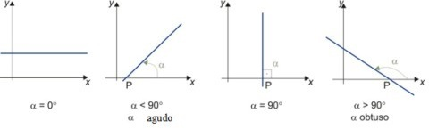
Coeficiente Angular - Revisão
Atenção!
Quando o ângulo é igual a 0º: m = tg 0 = 0
Quando o ângulo α é agudo (menor que 90º): m = tg α > 0
Quando o ângulo α é reto (90º): não é possível calcular o coeficiente angular, pois não existe a tangente de 90º
Quando o ângulo α é obtuso (maior que 90º) : m = tg α

Slide 11
Para calcular o coeficiente angular de uma reta a partir de dois pontos devemos dividir a variação entre os eixos x e y:
$$CoeficienteAngular=\frac{Variacaoemy}{Variacaoemx}$$
Uma reta que passa por A (x_{a},y_{a}) e B (x_{b},y_{b}) temos a relação:
$$m=\frac{y_{b}-y_{a}}{x_{b}-x_{a}}$$
Essa relação pode ser escrita da seguinte forma:
Onde,
Δy: representa a diferença entre as ordenadas de A e B Δx: representa a diferença entre as abcissas de A e B
$$m=\frac{Δy}{Δx}$$

Slide 12
Exemplo
Exemplo:
Para compreender melhor vamos calcular o coeficiente angular da reta que passa por A (– 5; 4) e B (3,2):
m = Δy/Δx m = 4 – 2 / –5 – 3 m = 2/–8 m = –1/4
Esse valor é referente ao cálculo de diferença de A para B.
Da mesma forma, poderíamos calcular a diferença de B para A e o valor seria o mesmo:
m = Δy/Δx m = 2 – 4 / –3 –(– 5) m = –2/8 m = –1/4

Slide 13
Coeficiente Angular e Linear - Revisão
Na função de primeiro grau é representada da seguinte maneira:
f(x) = ax + b
Onde a e b são números reais e a≠0 e
a: coeficiente angular (eixo x) b: coeficiente linear (eixo y)
Como vimos acima, o coeficiente angular é dado pelo valor da tangente do ângulo que a reta forma com o eixo de x
Já o coeficiente linear é aquele que corta o eixo y do plano cartesiano

Slide 14
E a Função Polinomial como Representa o Coeficiente Angular?
Através da derivada que é o cálculo do limite da diferença de dois pontos numa função quando a diferença entre as abcissas (x2 e x1) tende a um valor muito, muito pequeno
Esse valor (mt) representa a inclinação da reta em relação ao eixo x

Slide 15
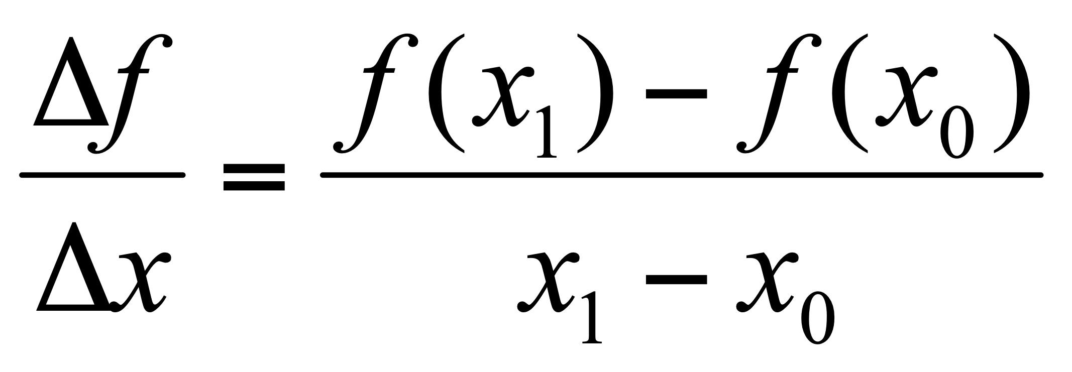
Coeficiente Angular entre Dois Pontos
Considere uma função f(x) e sejam x₀ e x₁ dois pontos de seu domínio
Sejam f(x₀) e f(x₁) as correspondente imagens
Chamamos de taxa média de variação de f, para x variando de x0 até x1, ao quociente
f(x₁)
●
Δy
f(x₀)
●
Δx
x₀
x₁
Conceito de
Derivada

Slide 16
DERIVADAS

Slide 17
Derivadas e Taxas de Variação
O problema de encontrar a reta tangente a uma curva e o problema para encontrar a velocidade de um objeto, envolvem determinar o mesmo tipo de limite
Este tipo especial de limite é chamado derivada e veremos que pode ser interpretado como uma taxa de variação tanto nas ciências quanto na engenharia

Slide 18
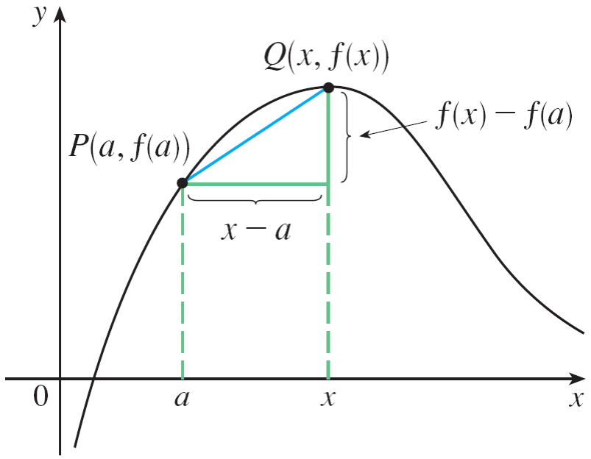
Tangentes
Se uma curva C tiver uma equação y = f (x) e quisermos encontrar a reta tangente a C em um ponto P (a, f (a)), consideramos um ponto próximo Q (x, f (x)), onde x ≠ a, e calculamos a inclinação da reta secante PQ:
$m_{PQ}=\frac{f(x)-f(a)}{x-a}$
Então fazemos Q aproximar-se de P ao longo da curva C ao obrigar x tender a a
.

Slide 19
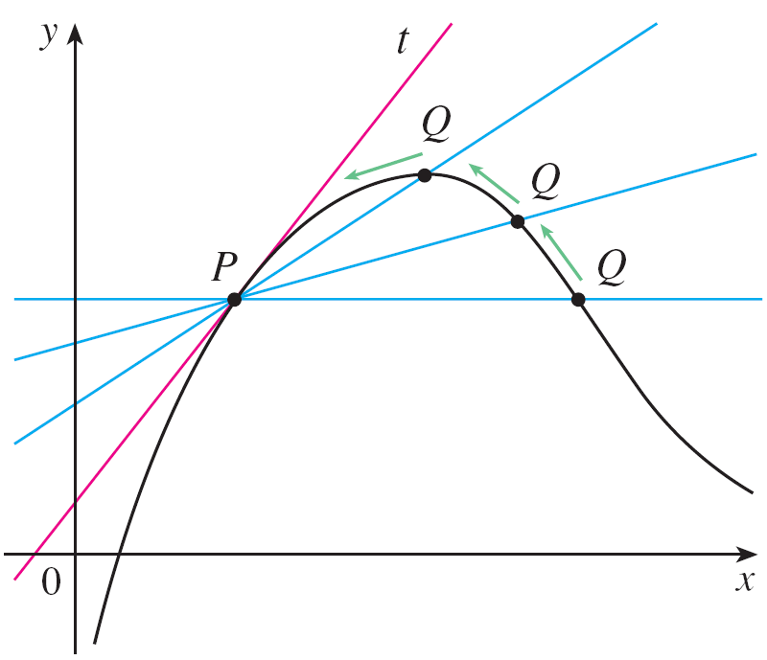
Tangentes
Se m_{PQ} tender a um número m, então definimos a tangente t como a reta que passa por P e tem inclinação m
Isso implica dizer que a reta tangente é a posição-limite da reta secante PQ quando Q tende a P

Slide 20
Tangentes
A reta tangente à curva y = f(x) em um ponto P(a, f(a)) é a reta passando por P com a inclinação
$$m=lim_{x→a}\frac{f(x)-f(a)}{x-a}$$
desde que esse limite exista

Slide 21
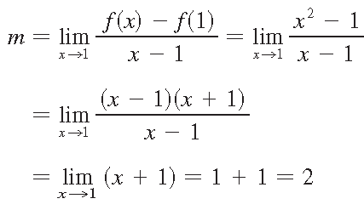
Exercício 1
Exemplo: Encontre uma equação da reta tangente à parábola y = x² no ponto que P(1, 1)
Solução: Temos aqui a = 1 e f (x) = x², então a inclinação é

Slide 22
Exercício 1
Usando a forma ponto-inclinação da reta, encontramos que uma equação da reta tangente em (1, 1) é
y – 1 = 2(x – 1) ou y = 2x – 1
A forma ponto-inclinação da equação da reta por um ponto 􏰭x1, y1􏰮 com uma inclinação m é:
y-􏰅y1 􏰀= m(x -x1)

Slide 23
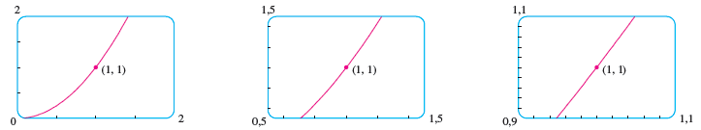
Tangentes
Algumas vezes nos referimos à inclinação da reta tangente como a inclinação da curva no ponto
Quanto maior for o zoom, mais indistinguível da reta tangente será a parábola
Um zoom cada vez maior da parábola y = x² em torno do ponto (1, 1)

Slide 24
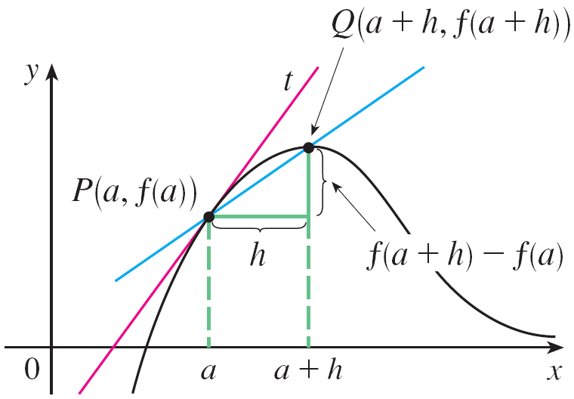

Tangentes
Se h = x – a, então x = a + h e, a inclinação da reta secante PQ é
$m_{PQ}=\frac{f(a+h)-f(a)}{h}$
Quando x tende a a, h tende a 0 (pois, h = x – a); assim, a expressão para a inclinação da reta tangente fica
$m=lim_{h→0}\frac{f(a+h)-f(a)}{h}$

Slide 25
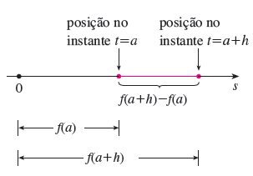
Exemplo: Velocidades
Suponha que um objeto se mova sobre uma reta de acordo com a equação s = f (t), na qual s é o deslocamento do objeto a partir da origem no instante t
A função f que descreve o movimento é chamada função posição do objeto
No intervalo de tempo entre t=a e t = a + h, a variação na posição será de f (a + h) – f (a)

Slide 26
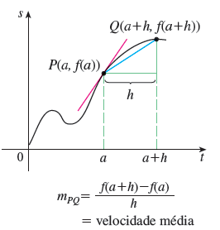
Exemplo: Velocidades
A velocidade média nesse intervalo é
$velocidademedia=\frac{deslocamento}{tempo}=\frac{f(a+h)-f(a)}{h}$
que é o mesmo que a inclinação da reta secante PQ

Slide 27
Exemplo: Velocidades
Suponha agora que a velocidade média seja calculada em intervalos cada vez menores [a, a + h] —> fazemos h tender a 0
Como no exemplo da queda da bola, definimos velocidade (ou velocidade instantânea) v (a) no instante t = a como o limite dessas velocidades médias:
$v(a)=lim_{h→0}\frac{f(a+h)-f(a)}{h}$
Isso significa que a velocidade no instante t = a é igual à inclinação da reta tangente em P

Slide 28
Exercício 2
Exemplo: Suponha que uma bola foi deixada cair do ponto de observação da torre, 450 m acima do solo.
(a) Qual a velocidade da bola após 5 segundos?
(b) Com qual velocidade a bola chega ao solo?
Solução: Precisaremos encontrar a velocidade quando t = 5 quanto a bola atinge o solo, de modo que é eficiente começar encontrando a velocidade em um instante gera t = a Usando a equação de movimento s = f (t) = 4,9t ²

Slide 29
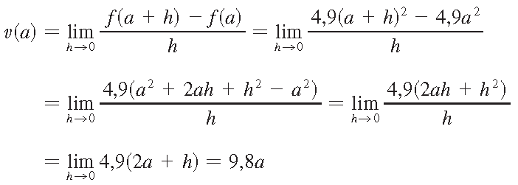
Exercício 2
Temos
(a) A velocidade após 5 s é de v(5) = (9,8)(5) = 49 m/s.

Slide 30


Exercício 2
(b) Uma vez que o posto de observação está 450 m acima do solo, a bola vai atingir o chão em t₁ quando s(t₁) = 450, isto é,
4,9t₁² = 450
Isso fornece
A velocidade com que a bola atinge o chão é, portanto,
v(t₁) = 9,8t₁
.
= 9,8
≈ 94 m/s.

Slide 31
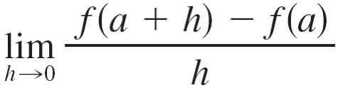
Derivadas
Vimos que o mesmo tipo de limite aparece ao encontrar a inclinação de uma reta tangente ou a velocidade de um objeto
Os limites do tipo
surgem sempre que calculamos uma taxa de variação em qualquer ramo das ciências ou engenharia, tais como a taxa de uma reação química ou o custo marginal em economia
Uma vez que esse tipo de limite ocorre amplamente, ele recebe nome e notação especiais

Slide 32
Definição de Derivada
A derivada de uma função f em um número a, denotada por f’(a), é
$f^{′}(a)=lim_{h→0}\frac{f(a+h)-f(a)}{h}$
se o limite existir
Se escrevermos x = a + h, então h = x – a e h tende a 0 se, e somente se, x tende a a. Consequentemente, uma maneira equivalente de enunciar a definição da derivada, como vimos na determinação das retas tangentes, é
$f^{′}(a)=lim_{x→a}\frac{f(x)-f(a)}{x-a}$

Slide 33
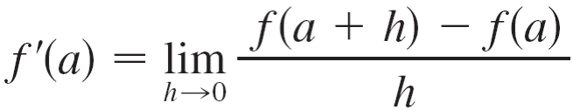
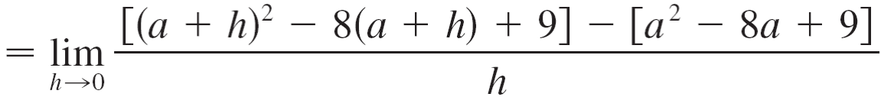
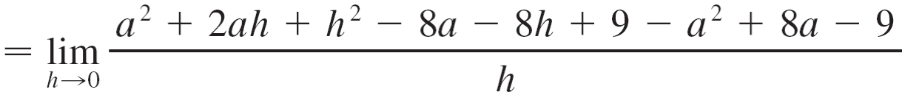
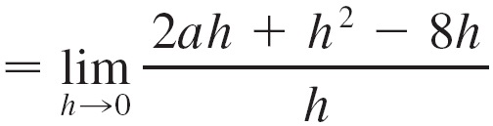


Exercício 3
Exercício: Encontre a derivada da função f (x) = x² – 8x + 9 em um número a
Solução: Temos

Slide 34
Derivadas
A reta tangente a y=f(x) em (a, f(a)) é a reta que passa em (a, f(a)), cuja inclinação é igual a f’(a), a derivada de f em a
Se usarmos a forma ponto-inclinação da equação de uma reta, poderemos escrever uma equação da reta tangente à curva y = f (x) no ponto (a, f (a)):
y – f (a) = f ′(a)(x – a)
A forma ponto-inclinação da equação da reta por um ponto 􏰭x1, y1􏰮 com uma inclinação m é:
y-􏰅y1 􏰀= m(x -x1)

Slide 35
Taxas de Variação
Suponha que y seja uma quantidade que depende de outra quantidade x. Assim, y é uma função de x e escrevemos y = f (x). Se x variar de x₁ a x₂, então a variação em x (também chamada incremento de x) será
Δx = x₂ – x₁
e a variação correspondente em y será
Δy = f (x₂) – f (x₁)

Slide 36
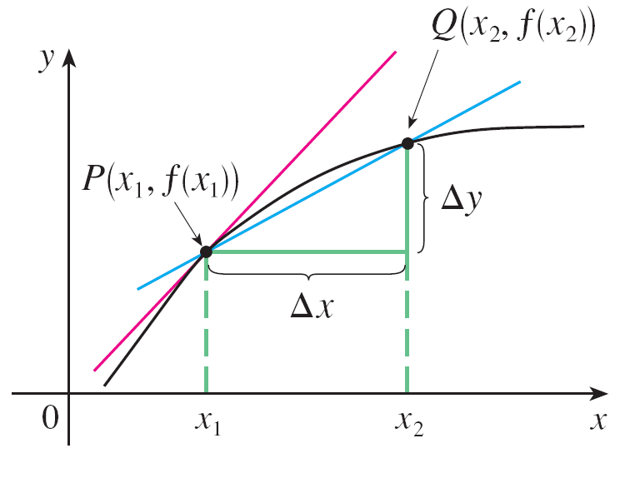
Taxas de Variação
O quociente da diferença
$\frac{Δy}{Δx}=\frac{f(x_{2})-f(x_{1})}{x_{2}-x_{1}}$
é denominado taxa média de variação de y em relação a x no intervalo [x₁, x₂] e pode ser interpretado como a inclinação da reta secante PQ
taxa média de variação = m_{PQ}
taxa instantânea de variação =
inclinação da tangente em P

Slide 37
Taxas de Variação
Por analogia com a velocidade, consideramos a taxa média de variação em intervalos cada vez menores fazendo x₂ tender a x₁ e, portanto, fazendo Δx tender a 0
O limite dessas taxas médias de variação é chamado taxa (instantânea) de variação de y em relação a x em x = x₁, que é interpretada como a inclinação da tangente à curva y = f (x) em P(x₁, f (x₁)):
$$taxainstantaneadevariacao=lim_{Δx→0}=\frac{Δy}{Δx}=lim_{x_{2}→x_{1}}\frac{f(x_{2})-f(x_{1})}{x_{2}-x_{1}}$$
Reconhecemos este limite como a derivada f ′(x₁)

Slide 38
Taxas de Variação
Sabemos que uma das interpretações da derivada f ′(a) é a inclinação da reta tangente à curva y = f (x) quando x = a. Agora temos uma segunda interpretação:
A derivada f’(a) é a taxa instantânea de variação de y=f(x) em relação a x quando x=a
Se esboçarmos a curva y = f (x), então a taxa instantânea da variação será a inclinação da tangente a essa curva no ponto onde x = a

Slide 39
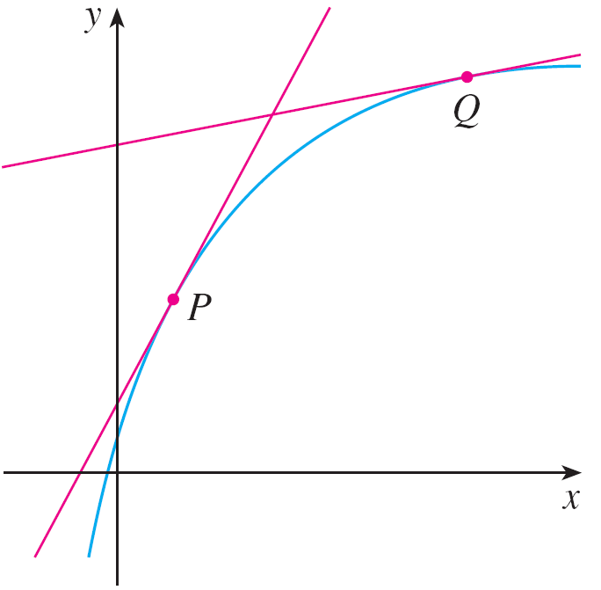
Taxas de Variação
Quando a derivada for grande (curva for íngreme no ponto P), os valores de y mudarão rapidamente
Quando a derivada for pequena, a curva será relativamente achatada (ponto Q) e os valores de y mudarão lentamente
Velocidade!
Os valores de y estão variando rapidamente em P e
de modo lento em Q.

Slide 40
Exercício 4
Exercício: Um fabricante produz peças de tecido com tamanho fixo. O custo, em dólares, da produção de x metros de certo tecido é C = f (x).
(a) Qual o significado da derivada f ′(x)? Quais são suas unidades?
(b) Em termos práticos, o que significa dizer que
f ′(1.000) = 9?

Slide 41
Exercício 4
Exercício: Um fabricante produz peças de tecido com tamanho fixo. O custo, em dólares, da produção de x metros de certo tecido é C = f (x).
(a) Qual o significado da derivada f ′(x)? Quais são suas unidades?
(b) Em termos práticos, o que significa dizer que
f ′(1.000) = 9?
(c) O que você acha que é maior, f ′(50) ou f ′(500)? E quanto a f ′(5.000)?

Slide 42
Exercício 4
(a) A derivada f ′(x) é a taxa de variação instantânea de C em relação a x; isto é, f ′(x) significa a taxa de variação do custo de produção em relação ao número de metros produzidos.
Como
$f^{′}(x)=lim_{Δx→0}\frac{ΔC}{Δx}$
as unidades para f ′(x) são iguais àquelas do quociente de diferenças ΔC/Δx. Uma vez que ΔC é medida em dólares e Δx em metros, segue que a unidade para f ′(x) é dólares por metro

Slide 43
Exercício 4
(b) A afirmação que f ′(1.000) = 9 significa que, depois de 1.000 metros da peça terem sido fabricados, a taxa segundo a qual o custo de produção está aumentando é $ 9/m. (quando x = 1.000, C está aumentando 9 vezes mais rápido que x)
Uma vez que Δx = 1 é pequeno comparado com x = 1.000, podemos usar a aproximação
$$f^{′}(1000)≈\frac{ΔC}{Δx}=\frac{ΔC}{1}=ΔC$$
e dizer que o custo de fabricação do milésimo metro (ou do 1001º) está em torno de $ 9

Slide 44
Exercício 4
(c) A taxa segundo a qual o custo de produção está crescendo (por metro) é provavelmente menor quando x = 500 do que quando x = 50 (o custo de fabricação do 500º metro é menor que o custo do 50º metro), em virtude da economia de escala. (O fabricante usa mais eficientemente os custos fixos de produção.) Então
f ′(50) > f ′(500)
Mas, à medida que a produção expande, a operação de larga escala resultante pode se tornar ineficiente, e poderiam ocorrer custos de horas extras. Logo, é possível que a taxa de crescimento dos custos possa crescer no futuro. Assim, pode ocorrer que
f ′(5.000) > f ′(500)

Slide 45
Definição da Função Derivada
Ponto
Definição: Seja a derivada de uma função f em um ponto x0 dada pelo limite
$f^{′}(x_{0})=lim_{x→x_{0}}\frac{f(x)-f(x_{0})}{x-x_{0}}$ ou $f^{′}(x_{0})=lim_{Δx→0}\frac{Δy}{Δx}$ ou $f^{′}(x_{0})=lim_{h→0}\frac{f(x_{0}+h)-f(x_{0})}{h}$
Se o limite existir e for finito, dizemos que f é derivável em x0
Tangente
Taxa de Variação
Velocidade

Slide 46
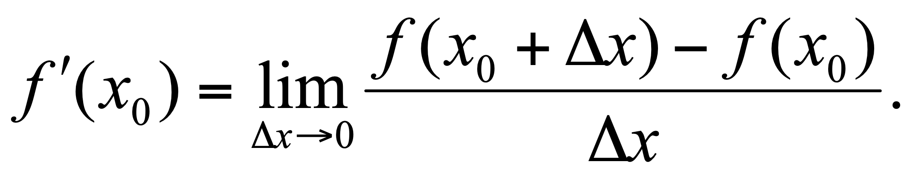
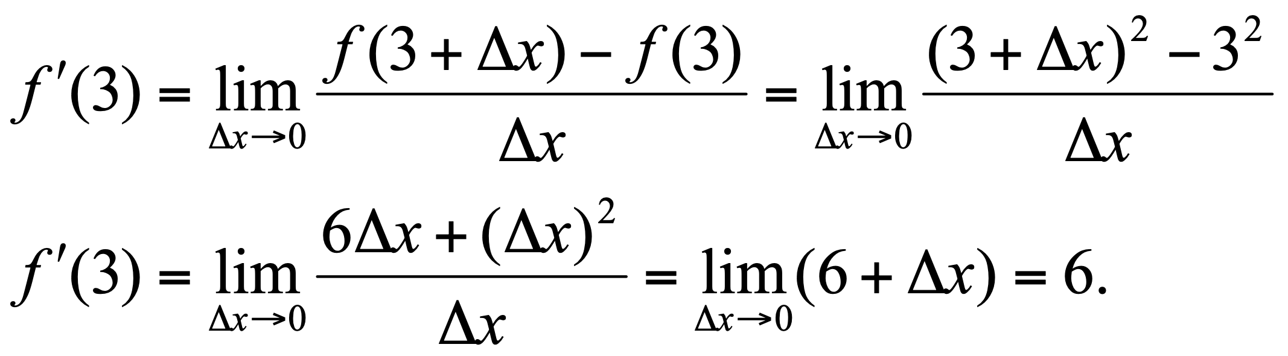
Exercício 5
Exercício: Qual a derivada de f(x)=x² no ponto x₀=3?
Isso significa que um pequeno acréscimo Δx dado a x, a partir de x₀=3, acarretará um correspondente acréscimo Δf que é aproximadamente 6 vezes maior que o acréscimo Δx

Slide 47
Exercícios
Exercício: Para cada função f(x), determine a derivada f´(x) no ponto x₀ indicado:
a) f(x)=x², x₀=4.
b) f(x)= 2x+3, x₀=3.
c) f(x)=-3x, x₀=1.
d) f(x)= x²-3x, x₀=2.
e) f(x)= 1/x, x₀=2.
f) f(x)= x² – 3x + 4, x₀=6.

Slide 48
A DERIVADA COMO UMA FUNÇÃO

Slide 49
A Derivada como uma Função
Até aqui consideramos a derivada de uma função f em um número fixo a:
$f^{′}(a)=lim_{h→0}\frac{f(a+h)-f(a)}{h}$
Aqui mudamos nosso ponto de vista e deixamos o número a variar. Se substituirmos a por uma variável x, obtemos
$f^{′}(x)=lim_{h→0}\frac{f(x+h)-f(x)}{h}$
Qualquer x!

Slide 50
A Derivada como uma Função
$$f^{′}(x)=lim_{h→0}\frac{f(x+h)-f(x)}{h}$$
Dado qualquer número x para o qual esse limite exista, atribuímos a x o número f ′(x)
Podemos considerar f ′ como a nova função, chamada derivada de f
Sabemos que o valor de f ′ em x, f ′(x), podem ser interpretado geometricamente como a inclinação da reta tangente ao gráfico de f no ponto (x, f (x))
A função f ′ é denominada derivada de f, pois foi “derivada“ a partir de f pela operação-limite
O domínio de f ′ é o conjunto {x | f ′(x) existe} e pode ser menor que o domínio de f

Slide 51
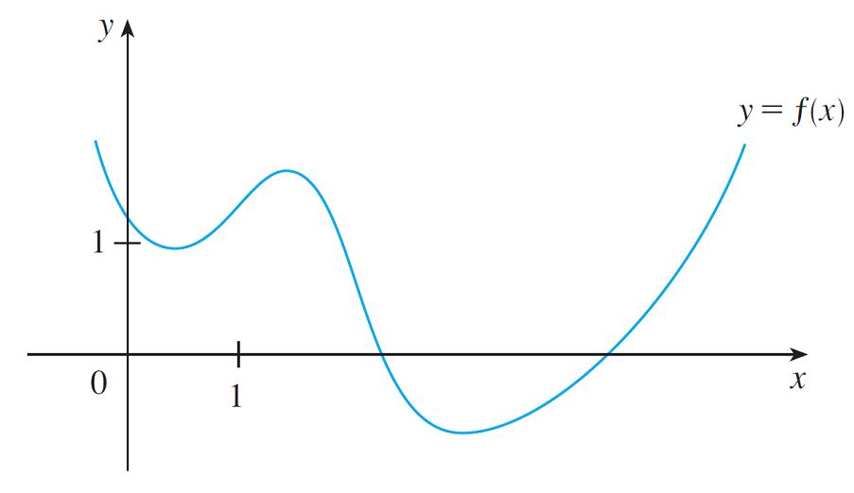
Exercício 6
O gráfico de uma função f é ilustrado na figura; use-o para esboçar o gráfico da derivada f ′

Slide 52
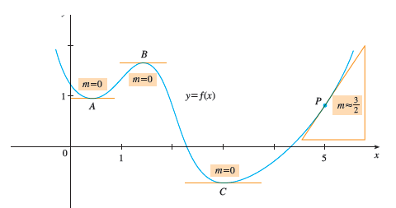
Exercício 6
Podemos estimar o valor da derivada para qualquer valor de x traçando a tangente no ponto (x, f (x)) e estimando sua inclinação
x=5 traçamos a tangente em P (3/2), então f ′(5)≈1,5

Slide 53
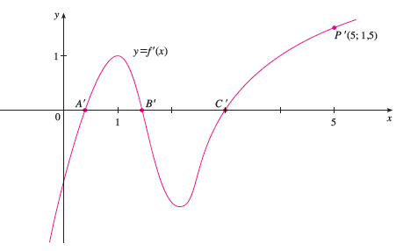
Exercício 6
Repetindo esse procedimento em vários pontos obtém-se o esboço da derivada

Slide 54
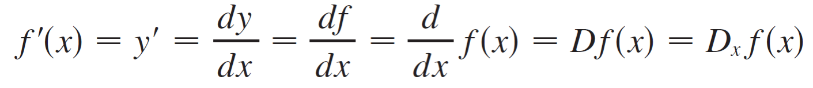
Notações
Se usarmos a notação tradicional y = f (x) para indicar que:
a variável independente é x
a variável dependente é y
então algumas notações alternativas para a derivada são as seguintes:
Os símbolos D e d/dx são chamados operadores diferenciais, pois indicam a operação de diferenciação

Slide 55

Notações
O símbolo dy/dx, introduzido por Leibniz, não deve ser encarado como um quociente (por ora); trata-se simplesmente de um sinônimo para f′(x)
Essa notação é muito útil e proveitosa, especialmente quando usada em conjunto com a notação de incremento
Podemos reescrever a definição de derivada como

Slide 56

Notações
Para indicar o valor de uma derivada dy/dx na notação de Leibniz em um número específico a, usamos a notação
que é um sinônimo para f′(a)
Definição: Uma função f é derivável ou diferenciável em a, se f’(a) exisitir. É derivável ou diferencial em um intervalo aberto (a, b) [ou (a, ∞) ou (-∞, a)] se for diferenciável em cada número do intervalo

Slide 57
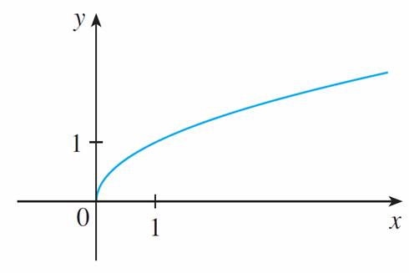
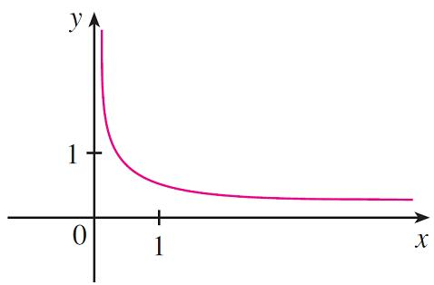

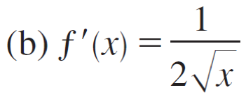
Exemplo
Considerando a função $f(x)=\sqrt{x}$
Quando x estiver próximo de 0, $\sqrt{x}$ estará próximo a 0, logo, f ′(x) é muito grande, e isso corresponde a retas tangentes íngremes

Slide 58
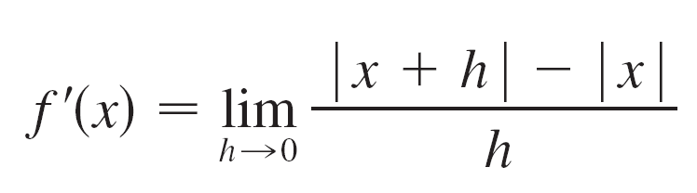
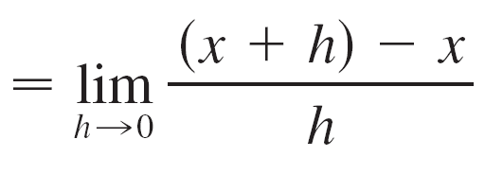
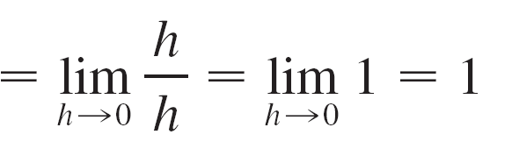
Exercício 7
Onde a função f (x) = | x | é diferenciável?
Solução: Se x > 0, então | x |=x podemos escolher h suficientemente pequeno suficiente para que x+h>0 e portanto |x+h|=x+h. Para x > 0, temos e, dessa forma, f é diferenciável para qualquer x > 0

Slide 59
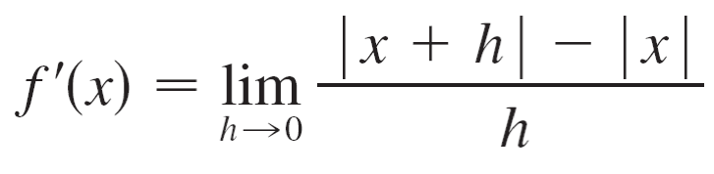
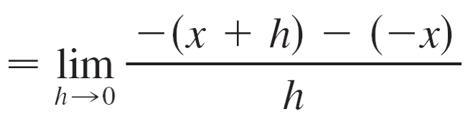
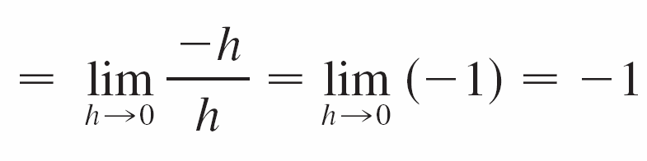
Exercício 7
Analogamente, para x < 0 temos | x | = –x e podemos escolher h suficientemente pequeno para que x + h < 0, e assim | x + h | = –(x + h). Portanto, para x < 0,
e, dessa forma, f é diferenciável para qualquer x < 0

Slide 60
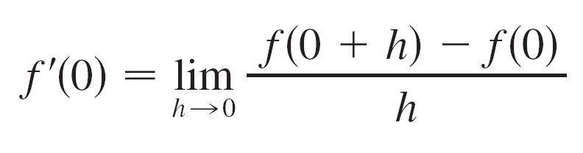


Exercício 7
Para x = 0 devemos averiguar
Vamos calcular os limites à esquerda e à direita:

Slide 61

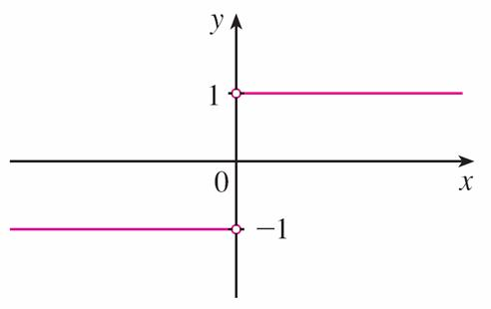
Exercício 7
Uma vez que esses limites são diferentes, f ′(0) não existe. Logo, f é diferenciável para todo x, exceto 0.
Uma fórmula para f′ é dada por
y = f ′(x)

Slide 62
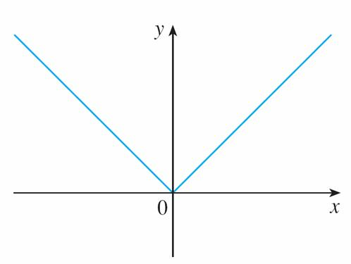
Exercício 7
O fato de que f′(0) não existe está refletido geometricamente no fato de que a curva y = | x | não tem reta tangente em (0, 0)
y = f (x) = | x |

Slide 63
Diferenciável vs Continuidade
Tanto a continuidade como a diferenciabilidade são propriedades desejáveis em uma função
O seguinte teorema mostra como essas propriedades estão relacionadas
Teorema:
Se uma função f for diferenciável em a, então é contínua em a
A recíproca e falsa!
Existem funções que são contínuas mas não são diferenciáveis

Slide 64

Como uma Função Pode Não Ser Diferenciável?
Vimos que a função y = | x | não é diferenciável em x = 0
Em geral, se o gráfico de uma função f tiver uma “quina” ou uma “dobra”, então o gráfico de f não terá tangente nesse ponto, não será diferenciável
Ao calcular f′(a), vamos descobrir que os limites à esquerda e à direita são diferentes
y = f (x) = | x |

Slide 65
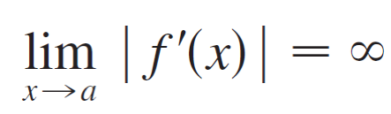
Como uma Função Pode Não Ser Diferenciável?
Se f(x) não for contínua em a, então f não é diferenciável em a
Em qualquer descontinuidade (por exemplo, uma descontinuidade de salto) f deixa de ser diferenciável
Uma terceira possibilidade surge quando a curva tem uma reta tangente vertical quando x = a; isto é, f é contínua em a e

Slide 66
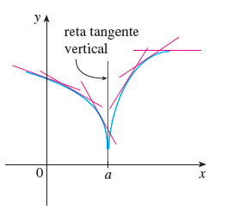
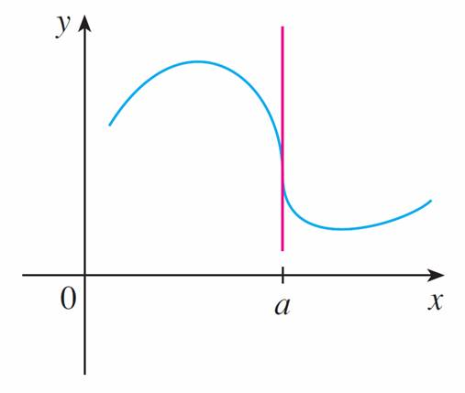
Como uma Função Pode Não Ser Diferenciável?
Isso significa que a reta tangente fica cada vez mais íngreme quando x → a
Uma tangente vertical

Slide 67
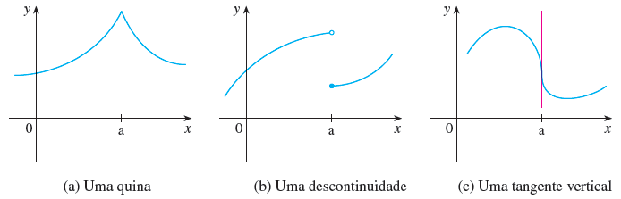
Como uma Função Pode Não Ser Diferenciável?

Slide 68
Exercício 8 Taxa de variação dado dois pontos
Exercício: (a) Determine a taxa de variação de f(x)=x² entre os pontos x=3 e x=1 (b) Determine a derivada de f(x) para um ponto genérico x
Solução: (a) Seja a função f(x)=x² , o ponto inicial de abscissa x₀=1 e a variação Δx=2 (isto é, temos os seguintes pontos: (1, f(1)) e (3, f(3)):
$\frac{Δf}{Δx}=\frac{f(3)-f(1)}{3-1}=\frac{3^{2}-1^{2}}{2}=4$
Isso significa, que se x variar 2 unidades (a partir de x₀=1), a variação de f será 4 vezes maior, pois Δf=8, enquanto Δx=2

Slide 69
Exercício 8 Função derivada para um ponto genérico
(b) Seja f(x)=x² e calculemos a taxa média de variação a partir de um ponto genérico de abscissa x₀=x e um acréscimo também genérico Δx
$$\frac{Δf}{Δx}=\frac{f(x+Δx)-f(x)}{Δx}=\frac{(x+Δx)^{2}-x^{2}}{Δx}=\frac{2xΔx+(Δx)^{2}}{Δx}=2x+Δx$$
$lim_{Δx→0}\frac{Δf}{Δx}=2x$

Slide 70
Exercício 9
Exercício: Determinar a derivada da função f(x) = 4x² + 1, através da definição
Solução: Calculando f(x) e f(x+h), temos:
$$f(x)=4x^{2}+1$$
$f(x+h)=4(x+h)^{2}+1=4[x^{2}+2xh+(h)^{2}]+1=$
$=4x^{2}+8xh+4(h)^{2}+1$
Pela definição,
$$lim_{h→0}\frac{f(x+h)-f(x)}{h}=lim_{h→0}\frac{4x^{2}+8xh+4(h)^{2}+1-[4x^{2}+1]}{h}=$$
$=lim_{h→0}\frac{8xh+4(h)^{2}}{h}=lim_{h→0}(8x+4h)=8x$

Slide 71
Exercício 10
Exercício: Encontre a derivada de $f(x)=\sqrt{x}$ e x>0 USAR A DEFINIÇÃO
Solução: Pela definição
$$\frac{f(x+h)-f(x)}{h}=\frac{\sqrt{x+h}-\sqrt{x}}{h}=$$
$=\frac{x+h-x}{h(\sqrt{x+h}+\sqrt{x})}=$
$=\frac{1}{\sqrt{x+h}+\sqrt{x}}$
$lim_{h→0}\frac{1}{\sqrt{x+h}+\sqrt{x}}=\frac{1}{2\sqrt{x}}$

Slide 72
Exercício 11
Exercício: Calcule as derivadas abaixo através da definição
$$lim_{h→0}\frac{f(x+h)-f(x)}{h}$$
a) f(x) = 3x + 2
b) f(x) = 1 – 4x²
c) f(x) = 2x² – x – 1
Respostas: a) 3 b) - 8x c) 4x – 1

Slide 73
Exercício 12
Exercício: (a) Determine a equação da reta tangente ao gráfico da função f(x) = x² - 3x + 4 no ponto (1, f(1)) (b) Determine a função derivada pela definição
Solução: (a) x=1, f(1)=2 $f(1+h)=(1+h)^{2}-3(1+h)+4=1+2h+h^{2}-3-3h+4=h^{2}-h+2$ $lim_{h→0}\frac{f(1+h)-f(1)}{h}=lim_{h→0}\frac{h^{2}-h+2-2}{h}=$ $=lim_{h→0}\frac{h^{2}-h}{h}=lim_{h→0}(h-1)=-1$ (b) y=ax+b, a=-1, b=? Quando x=1, y=f(1)=2, então $2=-1(1)+b$ $b=3$

Slide 74
DERIVADAS DE ORDEM SUPERIOR

Slide 75

Derivadas de Ordem Superior
Se f for uma função diferenciável, então sua derivada f′ também é uma função, de modo que f′ pode ter sua própria derivada, denotada por (f′)′ = f′′
Esta nova função f′′ é chamada de segunda derivada de f pois é a derivada de ordem dois, de f
Usando a notação de Leibniz, escrevemos a segunda derivada de y = f (x) como

Slide 76
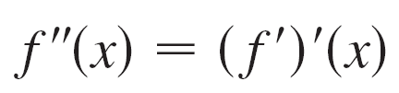
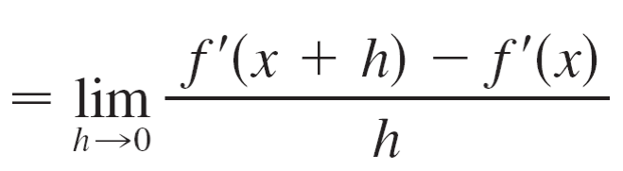
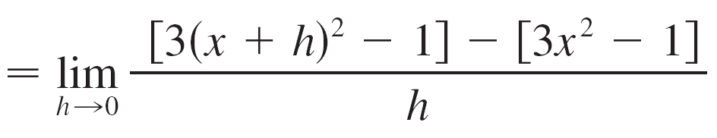
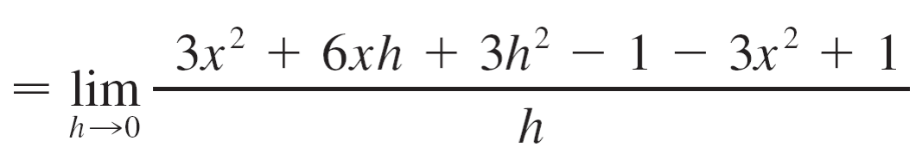
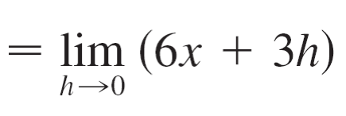
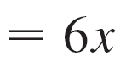
Exercício 13
Exercício: Se f (x) = x³ – x, encontre e interprete f′′(x)
Solução: A primeira derivada de f(x)=x³ – x é f′(x) = 3x² – 1
Assim, a segunda derivada é
NOTA: Como fazer o gráfico da função?
Raízes (zeros, intersecção com o eixo x, f(x)=0)
Intersecção com o eixo y (f(x=0))
Descontinuidades (raízes de denominador na funções racionais p.e. - assíntotas verticais?)
Limites no infinito (assíntotas horizontais?)
.

Slide 77
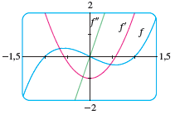
Exercício 13
Podemos interpretar f′′(x) como a inclinação da curva y = f′(x) no ponto (x, f ′(x)) (a taxa de variação da inclinação da curva original y = f (x))

Slide 78
Derivadas de Ordem Superior
Exemplo: Deslocamento / Velocidade / Aceleração
A taxa instantânea de variação da velocidade com relação ao tempo é chamada aceleração a(t) do objeto
A função aceleração é a derivada da função velocidade e, portanto, é a segunda derivada da função posição:
$a(t)=v′(t)=s′′(t)$
ou, na notação de Leibniz,
$a=\frac{dv}{dt}=\frac{d^{2}s}{dt^{2}}$

Slide 79
Derivadas de Ordem Superior
O processo pode continuar, terceira derivada
$y^{′′′}=f^{′′′}(x)=\frac{d}{dx}(\frac{d^{2}y}{dx^{2}})=\frac{d^{3}y}{dx^{3}}$
A n-ésima derivada de f é denotada por f^{(n)} e é obtida a partir de f, derivado n vezes. Se y=f(x), escrevemos
$y^{(n)}=f^{(n)}(x)=\frac{d^{n}y}{dx^{n}}$
.

Slide 80
Próxima Aula
Regras de Derivação

Slide 81
Referências
Stewart, J. (2013). Cálculo, vol. 1, 7ª edição. Editora Thompson, 34.
Material didático, CENGAGE, Stewart, J. (2013). Cálculo, vol. 1, 7ª edição. http://www.cengage.com.br
Iezzi, G., Murakami, C., Stewart, J., & Learning, E. T. (2004). Fundamentos de Matemática Elementar: Limites, Derivadas, Noções de Integral, volume 8. São Paulo: Atual Editora.
Material didático Matemática Aplicada II, Análise e Desenvolvimento de Sistemas, Tásia do Vale, EAJ-UFRN
Ávila, G. (1998). Introdução ao cálculo. Rio de Janeiro: LTC, 3.
Barboni, A., & Paulette, W. (2007). Fundamentos de Matemática: Cálculo e Análise. Editora LTC, São Paulo.

Slide 82
EXTRA

Slide 83
Questões
O que é uma reta tangente e uma reta secante?
Numa função, o que significa dizer que o coeficiente de retas tangente e secante são iguais?
Qual a definição de derivada?
O que é? Para que serve? Onde se aplica uma derivada?
Pesquise sobre a história ou desenvolvimento e motivação para a pesquisa desses conceitos

Slide 84
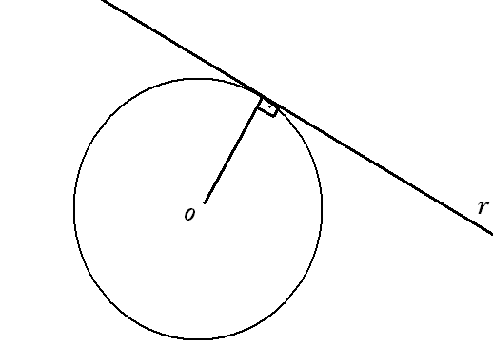
Pág 87- Stewart. Equação da reta que passa pelo ponto (X0,Y0)
Y – Y0 = m (X-X0)
Se soubermos o coeficiente angular m dessa reta saberemos qual a única reta que passa por esse ponto e a equação da reta

Slide 85
Tangente e a Velocidade
Na Física
http://ecalculo.if.usp.br/derivadas/popups/interp_geom.htm

Slide 86
Então o que é uma Derivada?
É uma taxa de variação instantânea de uma variável em relação a outra
Instantânea, pois a diferença Δx tende a zero. Por isso o cálculo do Limite
Nesse caso a reta secante aproxima o ponto (x1 ,f(x1)) na função tendendo a ficar infinitamente próximo a tangente no ponto (x0 ,f(x0))

Slide 87
Exercício 1
(UFSC-2011) A reta que passa pela origem e pelo ponto médio do segmento AB com A=(0,3) e B=(5,0) tem qual coeficiente angular?

Slide 88
Exercício 2
(UDESC-2008) A soma do coeficiente angular com o coeficiente linear da reta que passa pelos pontos A(1, 5) e B(4, 14) é:

Slide 89
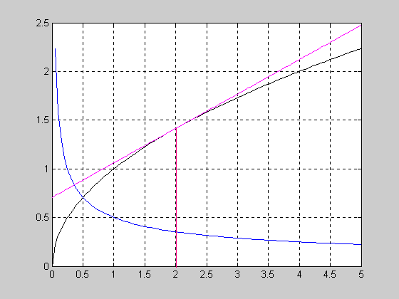




Reta tangente que passa por (2, )

